Slide 1


毕业离校系统PPT

Slide 2

一年一度的毕业季的到来，方方面面都普及使得学生毕业离校系统的开发成为必需。学生毕业离校系统主要是借助计算机，通过对学生、教师、离校信息、费用结算、论文审核等信息进行管理。为减少管理员的工作，同时也方便广大学生对个人所需毕业离校的及时查询以及管理。
学生毕业离校系统的开发过程中，采用B / S架构，主要使用Java技术进行开发，结合最新流行的springboot框架。中间件服务器是Tomcat服务器，使用Mysql数据库和Eclipse开发环境。该学生毕业离校系统包括管理员、学生和教师。其主要功能包括管理员：首页、个人中心、学生管理、教师管理、离校信息管理、费用结算管理、论文审核管理、管理员管理、留言板管理、系统管理等，前台首页；首页、离校信息、网站公告、留言反馈、个人中心、后台管理等，学生：首页、个人中心、费用结算管理、论文审核管理、我的收藏管理、等，教师：首页、个人中心、学生管理、离校信息管理、费用结算管理、论文审核管理等功能。
摘 要
contents

Slide 3
近年来，随着网络技术的不断发展，越来越多人喜欢在网络上查找信息，将自己喜欢的信息收藏，方便自己进行查看。学生毕业离校系统对学生、教师和管理员都有很大帮助，学生毕业离校系统通过和数据库管理系软件协作来实现学生、教师与管理员之间的一个很好的操作平台，基于这一点，设计了一个学生毕业离校系统。
经过对以上的情况进行分析，我们对学生的实际需求进行了详细的分析，指定出了相应的开发计划，为了方便学生在线进行查找信息类型以及可以在线进行查询操作，帮助管理员节省很多的管理时间以及可以减少工作量，使得管理工作更加快捷顺利的进行，因此开发设计了该系统。
随着计算机的不断发展，已经融入到我们生活工作的每一个领域中，给我们的生活工作带来了很多的便利，因此，希望可以通过该系统的开发也能使学生毕业离校系统实现信息化管理，减轻人的负担，提高工作效率。
研究背景
contents

Slide 4
通过对管理员、教师和学生的需求分析，我们将该学生毕业离校系统的功能逐步进行了添加，然后进行功能分析和检测，而且针对这两方面进行了深入研究探讨，该学生毕业离校系统主要对开发背景、市场需求、数据库分析、功能模块以及开发技术进行了着重介绍和分析。最后对系统中的功能信息进行测试和分析。本次毕业实现的学生毕业离校系统，不管是可行性分析、系统整体框架设计还是编码，都需要严格遵守软件开发的三个周期八个阶段，在该系统的开发过程中，要保证系统具有良好的时效性、易安装性以及稳定性。在代码编写时一定要按照要求进行，让代码编写看起来更美观，开发出一个便于学生的使用的学生毕业离校系统是本次开发的主要目标。在系统完成之后，利用电脑来将系统进行安置，并且学生可以通过电脑随时进行查看学生信息、教师信息、离校信息、费用结算、论文审核等信息。此次在学生毕业离校系统的开发中，对系统要进行可行性分析、系统需求分析等基本分析，并且完成系统的部署和测试，在这些功能都实现之后，通过电脑进行操作系统。系统规划分析中，需要按照以下所示的技术路线。。
研究内容
contents

Slide 5
Spring框架是Java平台上的一种开源应用框架，提供具有控制反转特性的容器。尽管Spring框架自身对编程模型没有限制，但其在Java应用中的频繁使用让它备受青睐，以至于后来让它作为EJB（EnterpriseJavaBeans）模型的补充，甚至是替补。Spring框架为开发提供了一系列的解决方案，比如利用控制反转的核心特性，并通过依赖注入实现控制反转来实现管理对象生命周期容器化，利用面向切面编程进行声明式的事务管理，整合多种持久化技术管理数据访问，提供大量优秀的Web框架方便开发等等。Spring框架具有控制反转（IOC）特性，IOC旨在方便项目维护和测试，它提供了一种通过Java的反射机制对Java对象进行统一的配置和管理的方法。Spring框架利用容器管理对象的生命周期，容器可以通过扫描XML文件或类上特定Java注解来配置对象，开发者可以通过依赖查找或依赖注入来获得对象。Spring框架具有面向切面编程（AOP）框架，SpringAOP框架基于代理模式，同时运行时可配置；AOP框架主要针对模块之间的交叉关注点进行模块化。Spring框架的AOP框架仅提供基本的AOP特性，虽无法与AspectJ框架相比，但通过与AspectJ的集成，也可以满足基本需求。Spring框架下的事务管理、远程访问等功能均可以通过使用SpringAOP技术实现。Spring的事务管理框架为Java平台带来了一种抽象机制，使本地和全局事务以及嵌套事务能够与保存点一起工作，并且几乎可以在Java平台的任何环境中工作。
springboot框架
contents

Slide 6
MySQL是一款Relational Database Management System，直译过来的意思就是关系型数据库管理系统，MySQL有着它独特的特点，这些特点使他成为目前最流行的RDBMS之一，MySQL想比与其他数据库如ORACLE、DB2等，它属于一款体积小、速度快的数据库，重点是它符合本次毕业设计的真实毕业离校环境，拥有成本低，开发源码这些特点，这也是选择它的主要原因。
本系统使用了MySQL数据库，建立了多张数据库表来存储毕业离校以及学生毕业离校系统相关数据。系统中主要应用查询（select），修改（update），删除（delete）以及增加（insert）等语句来实现系统功能。
Mysql数据库
contents

Slide 7
由于Java技术的不断成熟，所以它在本次学生毕业离校系统中是非常重要的，该系统的开发主要是基于服务端采用Java 、B/S结构和mysql数据库进行开发设计的。通过对这些技术进行使用，从而保证了系统的完整性和简单性。并且在数据库中保证数据的安全性和稳定性。在校时间我们对Java语言技术和mysql数据库技术进行了学习和交流，并且对软件测试也是简单的了解，然后根据这些管理方式我们可以做出一个简单的系统开发、检验和辨别。通过Java技术和Mysql数据库的相互配合开发出一个高效、稳定的学生毕业离校系统。
（1）轻量级系统，使用灵活：学生毕业离校系统，设计时，考虑到不同使用者的习惯，让系统比较轻量级，便于安装，也完成了系统所具备的所有功能，在以上基础上，通过系统测试与优化，让操作更加灵活。
（2）系统开发0成本：该学生毕业离校系统，以开源的Windows 7 操作系统为基础，采用Java技术编码开发，并使用MySQL轻量级数据库，没有多余的开发成本。
（3）覆盖范围：任何城市，都能安装使用本次设计的学生毕业离校系统，对系统使用方没有严格的规定，平台搭建好了就能使用。
3.1.2 经济可行性
通过经济效益和社会价值来决定一个系统的存活问题，是否通过开发学生毕业离校系统来帮助管理员减少工作，是否能够方便学生的使用，假如开发的软件不能够实现成本节约和资源节约，并且还要投入大量的时间、经济和精力，那么这个系统的开发设计是没有意义和价值的，就不具备开发设计的条件。
技术可行性
contents

Slide 8
系统结构设计
contents

Slide 9
学生信息：学号、密码、学生姓名、性别、出生日期、联系电话、班级职位、政治面貌、获得奖项、教师工号如图。
管理员管理
contents

Slide 10
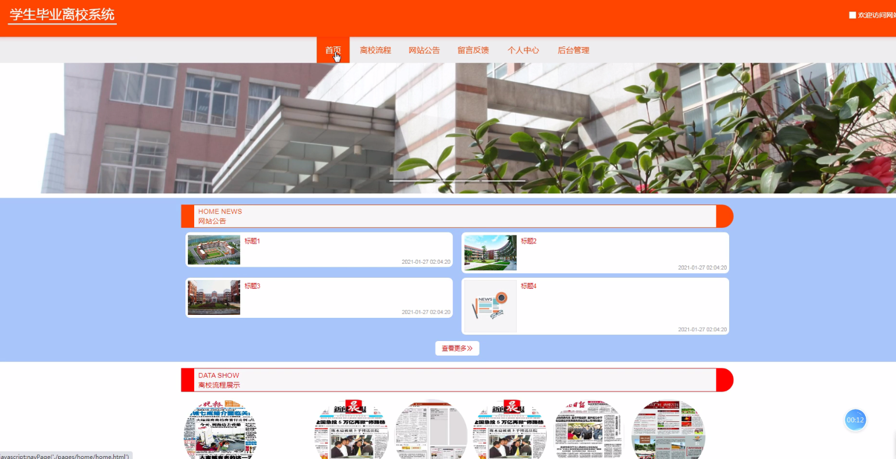
前台首页功能模块
contents

Slide 11
通过一系列的测试，找出其中的错误。并且将测试作为软件开发的重要部分，在有了程序编程以后，测试就成为了系统中必不可少的一部分。通过统计分析，系统的软件测试占据了整个系统开发45%的工作量，从软件开发的成本中，测试成本已经包含了很多的测试工作。在测试中，每个程序都有可能出现错误。在该程序开发的过程中当中，利用人工方式去查找错误是比较繁琐和困难的，所以有必要找一些测试工具进行测试和分析。在系统整个程序的设计当中，出现一些错误的信息是时常发生的。对于这些指令当中语法是错误的，同时程序执行过程当中会提示，这样就方便找出错误。但是另一种类型的错误是由计算出来的，但是这些错误也是隐藏的，有时候它是不会发生的，所以解决这些错误是十分费时的。在进行系统运行的时候我们要对前期工作进行一个系统测试工作，通过测试来发现系统当中所存在的错误。当我们在测试过程当中要提早发现错误，并且发现错误以后要及时去改正，这样就能保证系统的长期运行。逐渐系统测试也就成为了一个系统设计必不可缺少的一部分。测试软件的时候要尽可能的去提高软件的鲁棒性。
系统测试
contents

Slide 12
[1]李璇.基于Java网络离校的设计与实现[J].吉林:吉林大学,2019.
[2]黄瑞钰.图书在传统管理与互联网管理中的区别与转换[J].食品安全导刊,2019,9(27):101
[3]周雨薇,李玉红.“互联网+”模式下图书网络营销策略究[J].商场现代化,2019,9(12):36-37.
[4]陈实.“互联网+”背景下我国电子商务发展现状、问题和对策[D].武汉:华中师范大学,2019.
[5]王玉珂.图书交易领域电子商务模式O2O应用研究[D].武汉:华中师范大学,2018.
[6]王卉.基于java的毕业离校服务平台的设计与实现[D].南京:南京大学,2018.
[7]曹珍,杨帆.基于Java框架的商户管理平台设计与实现[J],2017,36(04):119-121.
[8]刘意凡.基于Java的学生毕业离校系统的设计与实现[D].北京:北京交通大学,2017.
[9]蒲冰.“互联网+”背景下图书线上管理平台发展思路[J].农业经济,2017,11(05):133-134.
[10].马赫著. Dreamweaver MX 2004 网页设计经典108例.中国青年出版社.2018.
[11]付昕. 基于B/S模式仓库管理系统的实现[J].山东省农业管理干部学院学报, 2018, 27(4):166-168
[12] 黄艳峰. 在Java语言中实施“案例共享办公系统”的研究与探索[J]. 电脑知识与技术, 2019, 6(5):1148-1149
参考文献
contents

Slide 13

感谢您的观看与指正

